Slide 1


Digitální učební materiál
Číslo projektu | CZ.1.07/1.5.00/34.0891
Číslo materiálu | VYS_32_INOVACE_19_Fázory
Název školy | Vyšší odborná škola, Střední průmyslová škola a Střední odborná škola řemesel a služeb, Strakonice, Zvolenská 934
Autor | Ing. Václav Opatrný
Tematický celek | Elektrotechnika
Ročník | 1. ročník
Datum tvorby | 9.3. 2013
Anotace | Metodický pokyn
Prezentace, obsahující test znalostí o střídavém proudu. Na šesti snímcích rozebírá základní problematiku časového průběhu střídavého proudu pomocí fázorů. Snímky jsou doplněny animací otázek, odpovědi žáci doplňují do pracovních listů. Materiál je určen žákům k opakování učiva. Může být také použit při výkladu učiva, kdy žáci zapisují své postřehy do pracovních sešitů, které jim pak slouží k opakování látky. Součástí materiálu jsou čtyři pracovní listy, které slouží k zaznamenávání odpovědí žáků. | Jednotlivé snímky lze promítat na plátno, lépe však na interaktivní tabuli. Test je určen pro bezprostřední opakování látky frontálně se všemi žáky nebo po skupinách. Při ověřování tohoto materiálu jsem raději preferoval jednotlivé žáky s pracovními listy pro zápis odpovědí. Zde pak může vyučující zvýrazňovačem označit správně zapsané odpovědi jinou barvou pak upozornit na chyby. Zápis odpovědí v pracovních listech si žáci následně uchovají.

Slide 2
Fázory
Pro lepší pochopení fázových poměrů v obvodu střídavého proudu, zejména u obecné zátěže, kde se vyskytují cívky, rezistory a kondenzátory volíme pro grafické znázornění napěťových a proudových poměrů fázory.
Necháme rotovat „šipku“ kolem počátku úhlovou rychlostí ω. Časovým snímkem pohybu špičky bude „harmonická funkce“ sinusoida.
Jde to i naopak. Harmonickou funkci – sinus nebo kosinus převedeme na „rotující šipku“.
Pokud by pohyb začínal v „okamžiku 0“, bude fázor umístěn do vodorovné osy souřadného systému . Obecně tomu tak není, pak hovoříme o „počáteční fázi“ ϕ₀.
Fázor je vektor, umístěný do počátku souřadnic, který má velikost, směr, orientaci a fázi. Velikost fázoru je rovna amplitudě vlny a fáze je odchylka od rovnovážné polohy v „čase 0“ tj. počáteční fáze z harmonického popisu.
Souřadný systém
y
Úhlová rychlost ω
fázor
U
x
u = 50.sin 314t
Pod fázorem je matematicky zapsána okamžitá hodnota elektrického napětí. Fázor bývá zvykem zakreslovat s velikostí, která je rovna efektivní hodnotě zvolené veličiny.
Do pracovních listů napište:
  Úhlovou rychlost pohybu fázoru
  Dobu periody tohoto pohybu (při konstantní úhlové rychlosti)
  Frekvenci pohybu fázoru (při konstantní úhlové rychlosti)
Jak velké napětí ukáže voltmetr?
Co je efektivní hodnota elektrického proudu?
Fázorem budeme nazývat orientovanou úsečku rotující úhlovou rychlostí ω v kladném smyslu (proti smyslu hodinových ručiček).

Slide 3
Operace s fázory
ω
Fázor je orientovaná úsečka v rovině, jejíž poloha popisuje jednoznačně danou harmonickou veličinu.
Označujeme ho: ,
U
U
I
α
t = 0
Počáteční poloha fázoru
α₀
α_{0 … počáteční fáze}
Do pracovního listu nakreslete kartézský souřadný systém a do něj umístěte fázor elektrického napětí. Počáteční fáze α₀ = 45°, maximální hodnota je 70,71 V. Měřítko obrázku volte: 1 cm je 10 V.
Vypočtěte úhlovou rychlost, je-li frekvence pohybu fázoru f = 100 Hz
Jaká je efektivní hodnota napětí?
Délka fázoru je rovna příslušné hodnotě veličiny (maximální, efektivní nebo střední hodnotě - nejčastěji efektivní). Označení U, I, ...
Úhlová rychlost otáčení fázoru je rovna úhlové frekvenci signálu ω, směr otáčení fázoru je proti směru pohybu hodinových ručiček.
Fázorový diagram je zobrazení fázorů různých veličin stejné frekvence ve společném obrázku zachycujícím jejich vzájemné fázové vztahy. Při sestrojování fázorového diagramu vycházíme ze schématu daného elektrického obvodu.

Slide 4
RLC obvody
Fázový posun mezi napětím a proudem je na cívce 90°. O tento úhel napětí předbíhá proud.
Oba fázory mají velikost rovnu efektivní hodnotě. Vypočtěte amplitudy u obou veličin a nakreslete do souřadného systému průběhy jejich okamžitých hodnot, je-li U = 5V; I= 20mA. Frekvence obou veličin je 50 Hz. Měřítko: 1V … 10 mm; 10 mA … 10 mm; 10 milisekund … 40 mm
Popište časovou osu tak, aby se daly odečíst doby pro amplitudy a nulové hodnoty.
Rezistor v obvodu střídavého proudu:
fázory
U
U
U_{max}
u, i
R
A
I_{max}
I
ω
t
V
Jak je vidět z okamžitých průběhů napětí a proudu, na rezistoru není mezi oběma průběhy žádný fázový posun. Oba průběhy mají ve stejném okamžiku maximální hodnotu a ve stejném okamžiku protínají časovou osu.
Oba fázory mají velikost rovnu efektivní hodnotě. Vypočtěte amplitudy u obou veličin a nakreslete do souřadného systému průběhy jejich okamžitých hodnot, je-li U = 5V; I= 20mA. Měřítko: 1V … 10 mm; 10 mA … 10 mm; 10 milisekund … 40 mm
Cívka v obvodu střídavého proudu:
U
U
U_{max}
u, i
I_{max}
L
A
I
t
V
ω

Slide 5
RLC obvody 2
Kondenzátor v obvodu střídavého proudu:
I
U
U_{max}
u, i
ω
I_{max}
C
A
U
t
V
Jak velkou hodnotu má elektrické napětí v čase t = 0,2s, je-li ω = 628 rad.s⁻¹ a voltmetr udává napětí U = 110V?
Jak velký úhel proti vodorovné ose souřadného systému svírá fázor napětí v čase
t = 0,2s. Nejprve zjistěte úhel v radiánech, vypočtěte kolik otáček vykoná fázor, pak zbylý úhel převeďte na stupně.

Slide 6
Efektivní hodnota střídavého proudu
Uvažujme obvod s odporem, kterým jednou protéká proud stejnosměrný a podruhé proud střídavý tak, aby jeho tepelný účinek – vyvolané teplo, byl stejný. Pro naši úvahu si vybereme dobu jedné periody T.
  U stejnosměrného proudu je tato práce dána rovnicí: A = RI²T – plocha, která udává práci má tvar obdélníku
  U střídavého proudu je průběh okamžitých výkonů Ri² sinusovka, posunutá nad osou času a s dvojnásobným kmitočtem; plocha mezi čarou Ri² a osou udává práci, vykonanou střídavým proudem.
A = RI²T … posuzujeme dobu periody
RI²
I
Stejnosměrný proud
I_{ef} … efektivní hodnota
T
I²_{max}
Ri²
R
T =
RI²T
2
RI²_{max}
I²_{max}
I_{max}
R
I_{ef} =
I_{max}
2
√2
zpět
T

Slide 7
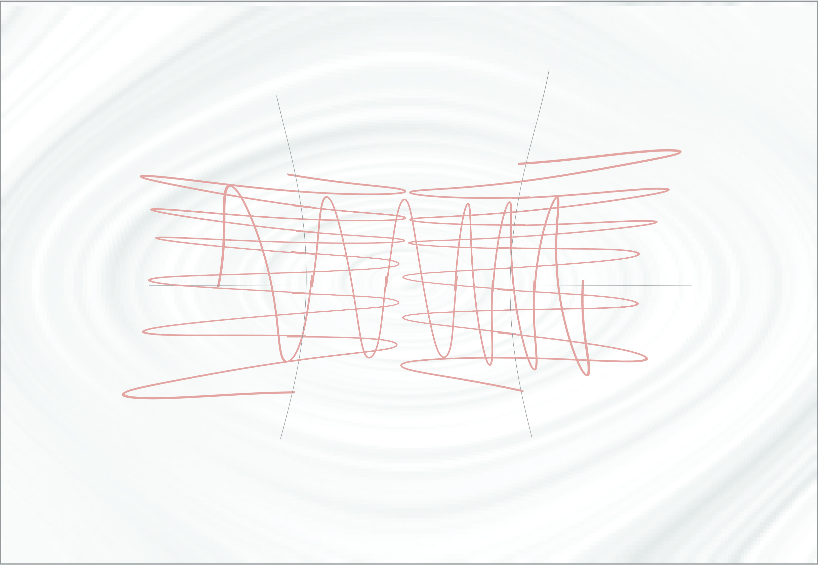
Konec prezentace
Všechny materiály a obrázky jsou z archivu autora.

Slide 8
Pracovní list
u = 50.sin 314t
Do pracovních listů napište:
  Úhlovou rychlost pohybu fázoru …………………………………………………………………….
  Dobu periody tohoto pohybu (při konstantní úhlové rychlosti) …………………....
  Frekvenci pohybu fázoru (při konstantní úhlové rychlosti) ……………………………
Jak velké napětí ukáže voltmetr? ……………………………..
Do pracovního listu nakreslete kartézský souřadný systém a do něj umístěte fázor elektrického napětí. Počáteční fáze α₀ = 45°, maximální hodnota je 70,71 V. Měřítko obrázku volte: 1 cm je 10 V.
Vypočtěte úhlovou rychlost, je-li frekvence pohybu fázoru f = 100 Hz
Jaká je efektivní hodnota napětí?

Slide 9
Pracovní list - pokračování
Jak je vidět z okamžitých průběhů napětí a proudu, na rezistoru není mezi oběma průběhy žádný fázový posun. Oba průběhy mají ve stejném okamžiku maximální hodnotu a ve stejném okamžiku protínají časovou osu.
3. Oba fázory mají velikost rovnu efektivní hodnotě. Vypočtěte amplitudy u obou veličin a nakreslete do souřadného systému průběhy jejich okamžitých hodnot, je-li U = 5V; I= 20mA. Měřítko: 1V … 10 mm; 10 mA … 10 mm; 10 milisekund … 40 mm
20

Slide 10
Pracovní list - pokračování
U cívky je fázový posun mezi napětím a proudem 90°. O tento úhel napětí předbíhá proud.
4. Oba fázory mají velikost rovnu efektivní hodnotě. Vypočtěte amplitudy u obou veličin a nakreslete do souřadného systému průběhy jejich okamžitých hodnot, je-li U = 5V; I= 20mA. Frekvence obou veličin je 50 Hz. Měřítko: 1V … 10 mm; 10 mA … 10 mm; 10 milisekund … 40 mm
5. Popište časovou osu tak, aby se daly odečíst doby pro amplitudy a nulové hodnoty.
20

Slide 11
Pracovní list - pokračování
Jak velkou hodnotu má elektrické napětí v čase t = 0,2s, je-li ω = 628 rad.s⁻¹ a voltmetr udává napětí U = 110V?
Jak velký úhel proti vodorovné ose souřadného systému svírá fázor napětí v čase
t = 0,2s. Nejprve zjistěte úhel v radiánech, vypočtěte kolik otáček vykoná fázor, pak zbylý úhel převeďte na stupně.

